Slide 1
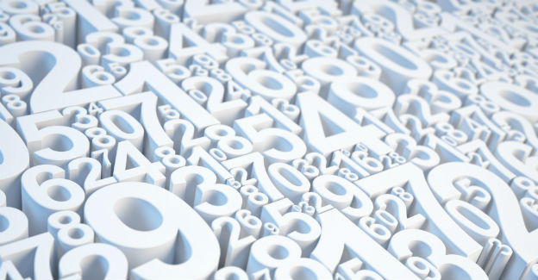
Welke getallen horen bij jou?

Slide 2
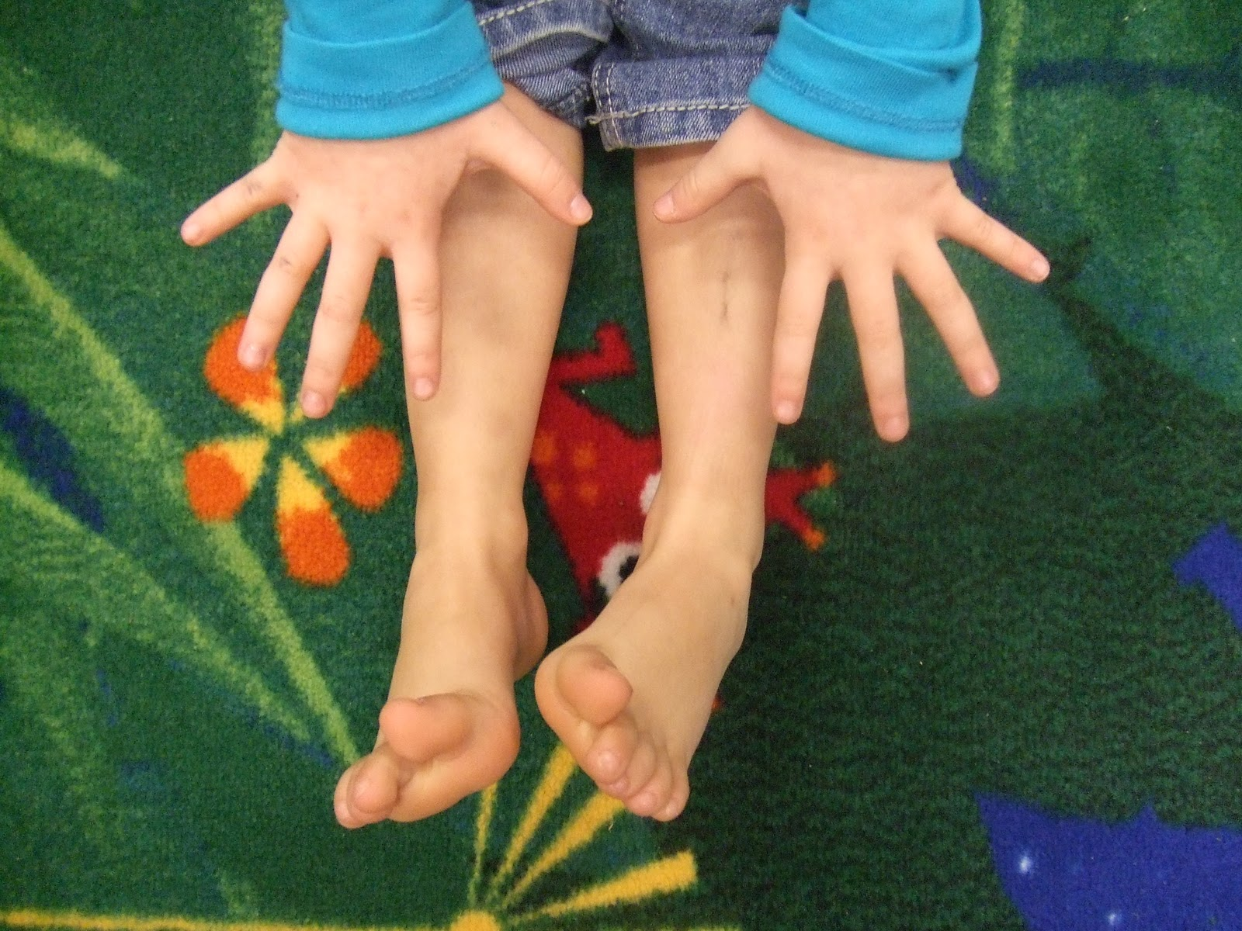
Hoeveel tenen en vingers heb je?

Slide 3
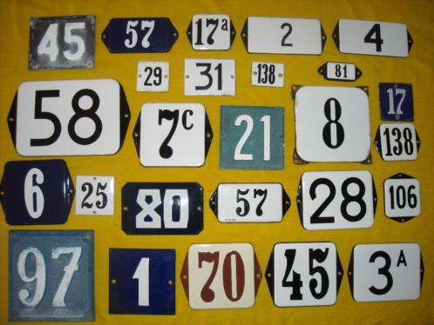
Op welk huisnummer woon jij?

Slide 4




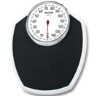

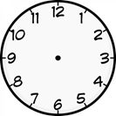
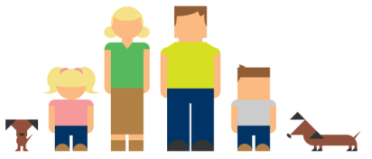






Mijn langste haar is ………. cm.
Mijn geluksgetal is ………..
De lengte van mijn blote voet is ………. centimeter.
Teken een klok die aangeeft hoe laat je naar bed gaat.
Mijn moeder is ………. jaar.
Met kleren aan weeg ik ………. kilogram.
In mijn huis wonen ………. mensen en dieren.
Ik kan ………. tellen op een been staan met mijn ogen dicht.
Mijn lievelingsgetal is ………..
Mijn geboortejaar is ……….
Ik heb ………. hele goede hartsvriendinnen/vrienden.
Als ik in bed lig, zweef ik ongeveer ………. centimeter boven de vloer.

